Slide 1
推薦系統

Slide 2
推薦系統
可以 透過分析使用者的歷史記錄來瞭解使用者的喜好，從而主 動為使用者推薦其感興趣的資訊，滿足使用者的個性化推 薦需求
推薦方法:
協同過濾(Collaborative Filtering)
基於內容的推薦算法（Content-Based Recommendations,簡稱CB）

Slide 3
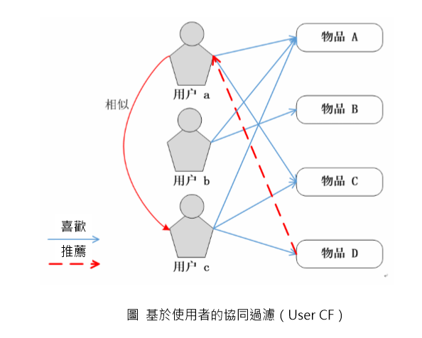
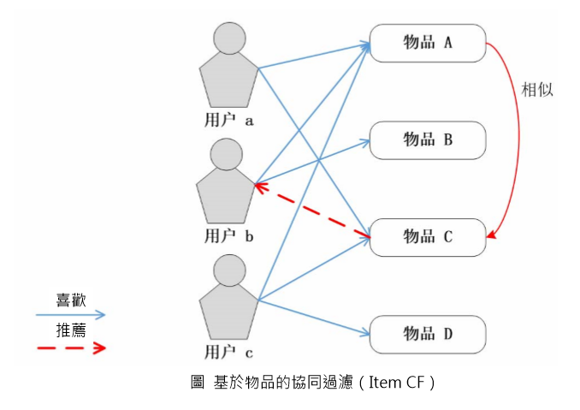
協同過濾(CF)
分為:
基於使用者的協同過濾（UserCF）
基於物品的協同過濾（ItemCF）

Slide 4
基於使用者的協同過濾（UserCF）
符合人們對於“趣味相投”的認知。
分為兩個步驟：
找到和目標使用者興趣相似的使用者集合
找到該集合中的使用者所喜歡的、且目標使用者沒有 聽說過的物品推薦給目標使用者

Slide 5
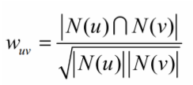
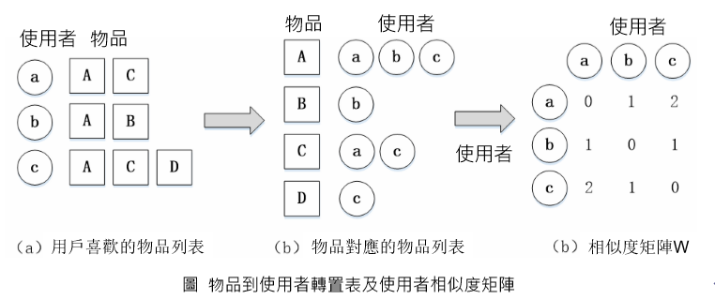
計算使用者與使用者之間的興趣相似度(使用餘弦相似度)。
也可以利用物品到使用者的轉置表來計算
N(u):使用者u感興趣的物品集合
N(v):使用者v感興趣的物品集合

Slide 6
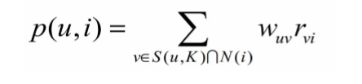
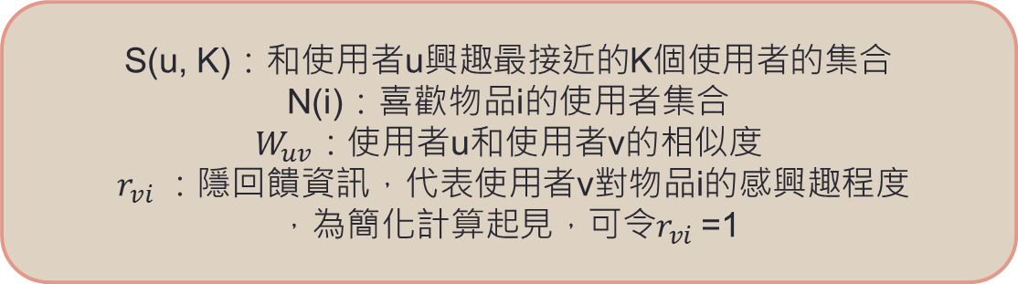
計算使用者u對物品i的興趣程度Pui：
S(u, K)$：$和使用者u興趣最接近的K個使用者的集合
N(i)$：$喜歡物品i的使用者集合
$W_{uv}：$使用者u和使用者v的相似度
$r_{vi} ：$隱回饋資訊，代表使用者v對物品i的感興趣程度
，為簡化計算起見，可令$r_{vi}$=1

Slide 7
基於物品的協同過濾（ItemCF）
透過分析使用者 的行為記錄來計算物品之間的相似度。
分為兩個步驟：
計算物品之間的相似度
根據物品的相似度和使用者的歷史行為，給使用者生成 推薦列表。

Slide 8
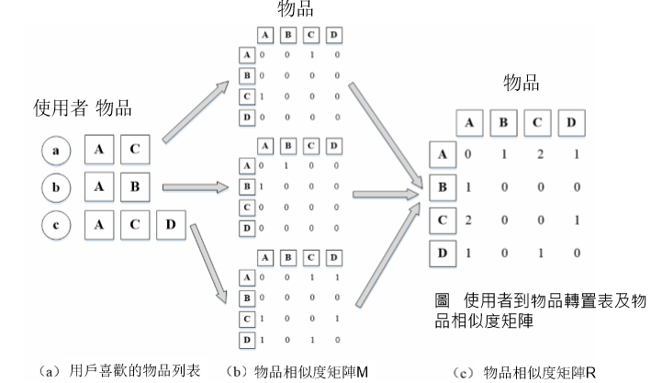
計算物品之間的相似度（利用使用者到物品轉置表）

Slide 9
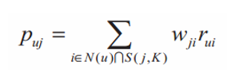
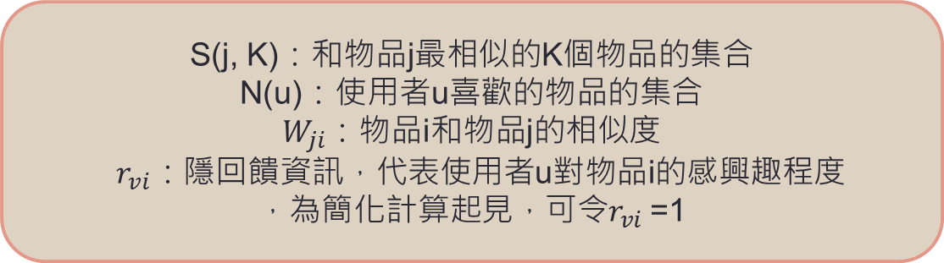
計算使用者u對物品j的興趣程度Puj：
S(j, K)：和物品j最相似的K個物品的集合
N(u)：使用者u喜歡的物品的集合
$W_{ji}$：物品i和物品j的相似度
$r_{vi}：$隱回饋資訊，代表使用者u對物品i的感興趣程度
，為簡化計算起見，可令$r_{vi}$=1

Slide 10
參考資料：
http://debussy.im.nuu.edu.tw/sjchen/BigData/Applications.pdf

Slide 11
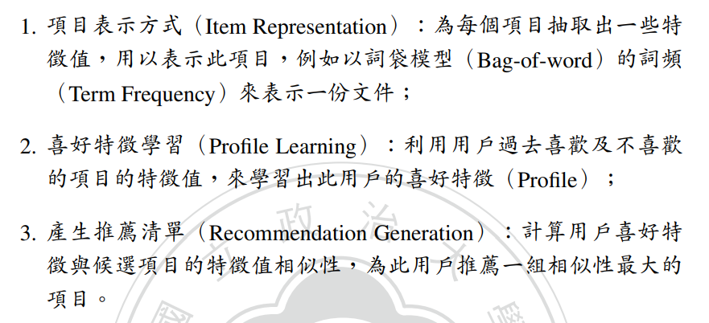
基於內容的推薦算法（CB）
根據用戶過去喜歡的產品，位用戶推薦和他過去喜歡的產品相似的產品。
分為三個步驟：

Slide 12
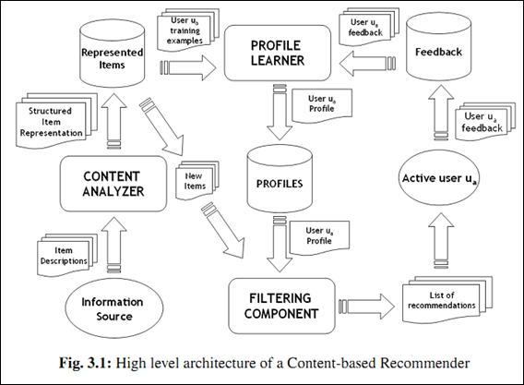

Slide 13
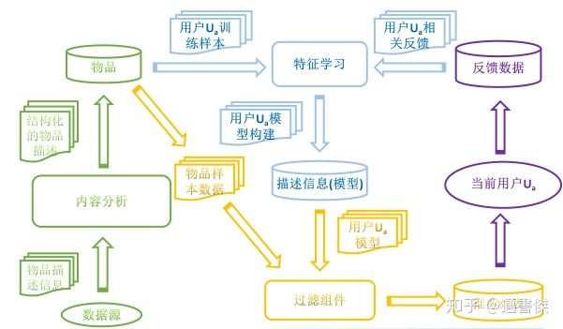

Slide 14
參考資料：
https://www.twblogs.net/a/5c8a47e6bd9eee35fc14b19f

Slide 15
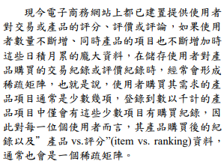
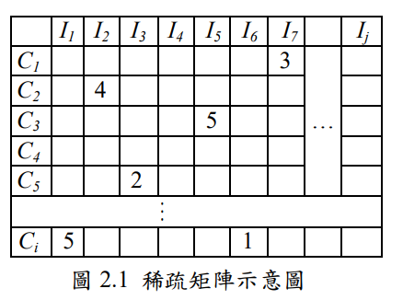
稀疏性問題
隨著使用者和商品的數目增長，推薦系統的規模也必須擴大，但這也表示商品與用戶的重疊性降低了，也就是說使用者幾乎是沒辦法把一個網頁上的所有商品都瀏覽過。
(使用者及商品數量龐大，但消費紀錄或評分資料過少，在大型系統中難計算彼此的相似
性，無法產生準確的資訊)
白話文:

Slide 16
解決方式
用戶隱形評分
降維。Matrix of boolean feature，投射到低維空間，再用機器學習
混合推薦演算法(CB無稀疏性問題)
參考資料
http://ir.lib.cyut.edu.tw:8080/bitstream/310901800/33857/2/20170422-AIT-%E4%B8%80%E5%80%8B%E8%97%89%E7%94%B1%E6%94%B9%E5%96%84%E7%A8%80%E7%96%8F%E7%9F%A9%E9%99%A3%E8%99%95%E7%90%86%E6%96%B9%E5%BC%8F%E4%B9%8B%E5%8D%94%E5%90%8C%E9%81%8E%E6%BF%BE%E5%BC%8F%E6%8E%A8%E8%96%A6(final).pdf

Slide 17
冷啟動問題
分為3類:
用戶冷啟動：給新用戶做個性化推薦
(新用戶無歷史行為數據，無法得知其喜好，從而做出靠普的推薦)
物品冷啟動：將新物品推薦給感興趣的人
(新物品未具有用戶行為，故無法進行推薦。即無法知道那些用戶有興趣)
系統冷啟動：新開發的系統（沒有用戶）
(一個無用戶、用戶行為、只有物品訊息的新網站，無法讓用戶體驗到個性化推薦)

Slide 18
解決方式
借助用戶得背景資料
引導性的讓用戶選擇(例如:問卷)
暫時用熱門啟動代替個性化推薦
參考資料
https://www.jianshu.com/p/03bf81f9f6d9
https://kknews.cc/zh-tw/news/826qool.html
https://zhuanlan.zhihu.com/p/47371859
http://www.mis.ttu.edu.tw/ezfiles/72/1072/img/322/45934657.pdf (含稀疏問題)

Slide 19
十大問題參考資料
https://lifeandnote.wordpress.com/2014/05/10/%E8%BD%89%E8%BC%89-%E5%80%8B%E6%80%A7%E5%8C%96%E6%8E%A8%E8%96%A6%E7%B3%BB%E7%B5%B1%E7%9A%84%E5%8D%81%E5%A4%A7%E6%8C%91%E6%88%B0/

